Slide 1
主场外交展示开放合作共赢
“一带一路”国际合作高峰论坛等

Slide 2

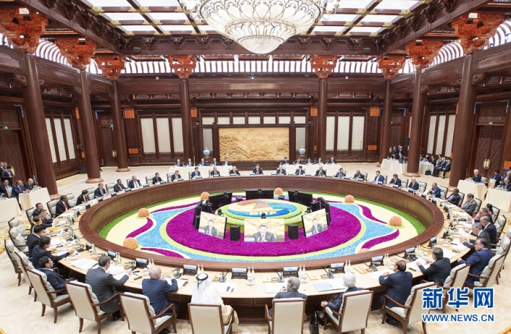
一系列重大主场外交活动精彩纷呈，展示一幅中国扩大对外开放，同世界深度交融、互利共赢的生动图景。
第二届“一带一路”国际合作高峰论坛在北京成功举行，
北京世界园艺博览会、
亚洲文明对话大会在北京举办；
第二届中国国际进口博览会11月5日至10日在上海举行。

Slide 3
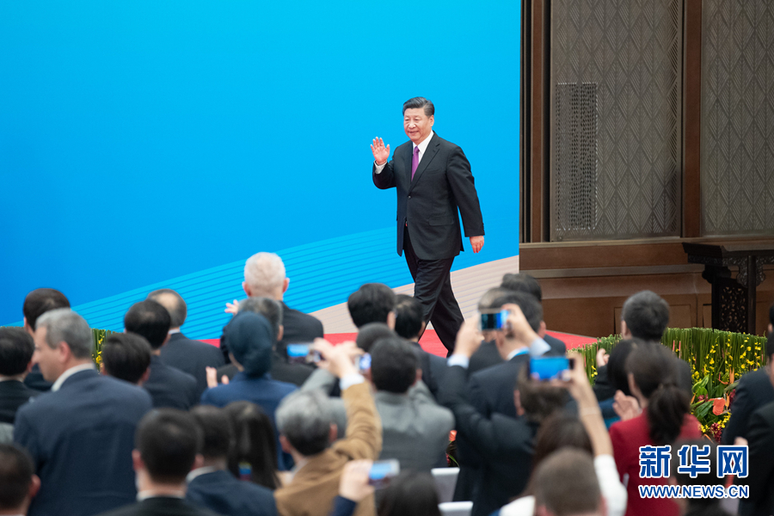
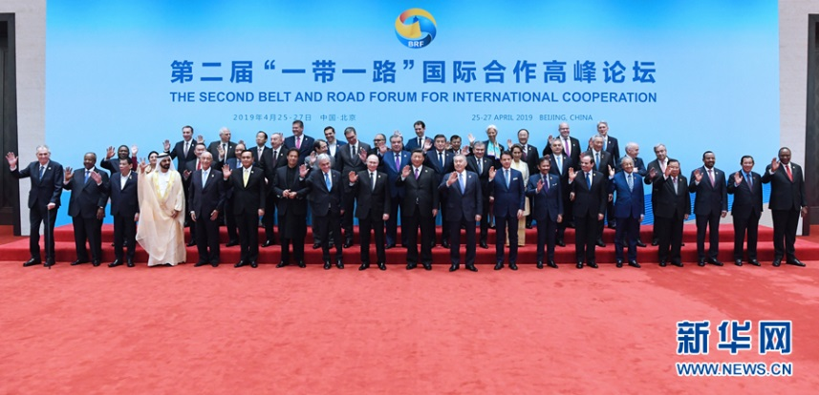
【背景材料】
2019年4月26日上午，第二届“一带一路”国际合作高峰论坛开幕式在北京国家会议中心举行，“一带一路”国际合作高峰论坛是“一带一路”框架内最高规格的国际合作平台。本届高峰论坛的主题是“共建‘一带一路’、开创美好未来”。

Slide 4
国家主席习近平出席开幕式并发表主旨演讲。系统总结近6年来共建“一带一路”取得的丰硕成果，指明共建“一带一路”沿着高质量发展方向不断前进的实践路径，宣示了新时代中国深化改革开放的坚定决心和务实举措，为“一带一路”建设从“大写意”迈向“工笔画”注入了强大推动力。
习近平强调，共建“一带一路”倡议，目的是聚焦互联互通，深化务实合作，携手应对人类面临的各种风险挑战，实现互利共赢、共同发展。

Slide 5
在各方共同努力下，首届高峰论坛的各项成果顺利落实，150多个国家和国际组织同中国签署共建“一带一路”合作协议。从亚欧大陆到非洲、美洲、大洋洲，共建“一带一路”为世界经济增长开辟了新空间，为国际贸易和投资搭建了新平台，为完善全球经济治理拓展了新实践，为增进各国民生福祉作出了新贡献，成为共同的机遇之路、繁荣之路。

Slide 6
【考点链接】
一、从经济生活角度分析
经济全球化
市场经济发展
对外开放
促进经济发展转型

Slide 7
1. 是当今世界经济发展的基本趋势。
“一带一路”倡议旨在推动经济要素自由流动、资源高效配置和市场深度融合，必将为世界经济发展带来强大正能量。
推进“一带一路”建设是积极参与国际经济合作，顺应经济全球化发展趋势的体现。

Slide 8
2. 是市场经济发展的内在要求。
“一带一路”作为和平之路、繁荣之路、开放之路、创新之路、文明之路，有利于沿途各国（包括中国）加强区域合作，充分利用国际国内两种资源、两个市场，实现资源的合理、优化配置。

Slide 9
3. 坚持对外开放的基本国策，拓展对外开放的广度和深度。
提高开放型经济水平。推进“一带一路”建设，有利于我国与世界各国之间的相互开放、互利合作，把“引进来”和“走出去”更好结合起来。完善我国对外开放新格局，打造新的经济增长点。
推进“一带一路”建设有利于扩大开放领域，优化开放结构，提高开放质量，完善内外联动、互利共赢、安全高效的开放型经济体系，形成经济全球化条件下参与国际经济合作和竞争的新优势。

Slide 10
4. 促进经济发展转型。
亚欧国家都处于经济转型升级的关键阶段，需要进一步激发域内发展活力与合作潜力。
“一带一路”是我国主动地发展与沿线国家的经济合作伙伴关系，共同打造的经济融合共同体，有利于加速各国经济发展转型。

Slide 11
“一带一路”、国际进口博览会
对外经济活动
本国
生产（企业、产业）
消费（消费者）
他国
生产
消费

Slide 12
2014—2019年五年全国I、II、III卷高考主观题考点分布表
 | 全国I卷 | 全国II卷 | 全国III卷
2014年 | 市场机制 | 消费的作用 | 无
2015年 | 财政赤字 | 非公有制 | 无
2016年 | 积极参与国际经济竞争与合作的作用 | 生产对消费和产业发展的影响。 | 经济效益和社会效益
2017年 | 企业如何经营和发展 | 价格变动的影响及措施 | “走出去”的作用及措施
2018年 | 消费的相关知识 | 财政与税收 | 转变经济发展方式
2019年 | 扩大进口对国内经济的影响 | 企业经营成功的原因 | 该公司为何在中国投资建设新能源汽车工厂

Slide 13
2016年【课标1】
38.阅读材料，完成下列要求。（26分）
2013年，习近平提出共建“丝绸之路经济带”和“21世纪海上丝绸之路”（一下简称“一带一路”）的重大倡议，得到国际社会积极响应。
材料二 国际产能合作是指两个经济体之间进行产能供求跨国或者跨地区配置的联合行动。2015年底，中国已与“一带一路”沿线20余个国家签订了产能合作协议。开展跨国产能合作的中国产业，既有以轻工、家电为主的传统优势产业，以钢铁、平板玻璃为主的富余产能优势产业，又有以通信设备、轨道交通为主的装备制造优势产业，同事还带动了通讯等优势行业的相关技术和标准“走出去”。埃及是“一带一路”沿线的重要国家，中埃国际产能合作取得了积极成果。截至2015年底，中埃苏伊士经贸合作区第一期吸引了68家企业入驻，初步形成了石油装备、高低压电器、纺织服装、新型建材、机械制造等产业园区。合作区吸引投资近10亿美元，年销售额约1.5亿美元，年纳税约2亿埃镑，为当地创造了2 000多个工作岗位。
（2）运用经济生活知识并结合材料，说明推动“一带一路”国际产能合作对沿线国家和中国是双赢的选择。（14分）

Slide 14
沿线国家：扩大产品供给；
增加税收；
扩大就业，提高居民收入；
提高相关产业的技术水平。
中国：扩大产品市场化；
促进优势产能“走出去”；
提高在国际分工中的地位。

Slide 15
【省标细则】
沿线国家：扩大产品供给（2分）；如果回答中含：商品、服务；四大优势产业供给表述可给2分。增加税收（2分）；如果回答中含：财政收入，年纳税约2亿的表述可给2分。扩大就业（2分），如果回答中含投资、收入，2千岗位，68家入驻企业等给2分。提高相关产业的技术水平（2分），如果回答中含标准、管理、创新；技术标准、合作区等表述可给2分。
中国：扩大产品市场（2分）；如果回答中含化解产能，资源优化配置，供给侧改革可给2分促进优势产能走出去（2分）如果回答中含贸易、投资、发展，四大优势产业、技术标准的表述可给2分；提高在国际分工中的地位（2分），如果回答中含提升国家形象、品牌、影响力的表述可给2分。学生若答转变经济发展方式，产业结构优化升级等可给2分。

Slide 16
课后作业

Slide 17
2017【课标3】38.阅读材料，回答下列问题。以高铁为代表的中国铁路“走出去”，已成为中国制造的“亮丽名片”。
材料一 经过多年的不懈努力，中国形成了具有世界先进水平和自主知识产权的高速铁路技术体系。目前，中国建成了营业总里程达2.2万千米的高速铁路网，居世界首位。近年来中国加快高铁“走出去”步伐。2017年4月，中国企业经过激烈竞争，获得了印度尼西亚雅加达至万隆高速铁路的建设合同。该铁路的开工建设，促进了中国高铁从单一的产品输出向产品、服务、技术、品牌、管理和资本的全产业链输出的转变。
材料二 中国铁路项目遍及亚洲、欧洲、北美洲和非洲。在埃塞俄比亚，中国企业近年来为当地培训了1.5万名铁路员工，满足了亚吉铁路建设运营需要。在肯尼亚，7年内将有超过3000名蒙内铁路的员工在当地和中国接受培训。中国企业负责人说，我们不仅要完成铁路工程硬件的良好建设，更注重铁路工程技术和管理经验等软件的完整移交，实现“中国标准”真正为肯尼亚人所用。中国铁路“走出去”越来越成为中外经济往来的桥梁、民心相通的纽带，促进了文化的交流和传播。
38（1）运用经济知识分析中国高铁“走出去”对中国相关产业发展的积极作用，并就如何加快高铁地“走出去”提出两条政策建议。（14分）

Slide 18
2019 【课标1】
38.当前，中国是世界第二大货物贸易进口国、第二大服务贸易进口国，货物和服务年进口值均占全球1/10左右。
2018年11月，中国进一步降低石材、陶瓷、机电等1585个税目商品的最惠国税率，关税总水平由2017年的9.8%降至7.5%，平均降幅达23%。同月，全球首个以进口为主题的国家级展会——中国国际进口博览会在上海举行，来自170多个国家、地区的3600多家企业参展，现场展示了法国葡萄酒、阿根廷红虾、美国智能车载空气净化器……进博会吸引了40多万名境内外采购商，累计意向成交578.3亿美元，其中1/4以上为智能及高端设备。
中国扩大进口“大蛋糕”的清单上，既包括数控机床、智能终端、精密医疗设备、新型汽车、先进民用飞机等高技术产品，也包括个人电子产品、农产品、食品、服装、化妆品等日用消费品。
38.结合材料并运用经济生活知识，说明中国进一步扩大进口对国内经济的积极影响。(14分)

Slide 19
2019【课标2】
38. 希腊比雷埃夫斯港(以下简称比港)项目是中国和希腊共建“一带一路”的重要项目，也是两国互利合作的典范。
2008年6月，中国某航运企业以43亿欧元获得比港二号、三号集装箱码头35年特许经营权；2016年4月，又以3.69亿欧元收购比港港务局67%的股权，全面接手一号码头运营。为解决港口设备老化、桥吊装卸作业效率低、船舶压港严重等问题，该企业从国内派出优秀的管理、技术人员，聘用当地劳工进行港口扩建和改造。该企业向跨国公司提供全球物流服务，如从中国生产基地运来的货物过去主要通过海运经汉堡港、鹿特丹港转运，现改由比港登陆，经铁路运往捷克、斯洛伐克、奥地利、匈牙利等中东欧国家，交货期从36天缩短至26--28天。
到2018年，比港集装箱吞吐量从2010年的88万跃升至491万标准箱，世界港口排名从第93位跃升至第32位，成为“一带一路”的“蓝色经济通道”、地中海地区的重要枢纽。2018年实现净利润2790万欧元，较2017年增长147%。
38.结合材料并运用经济知识，分析该航运企业比港项目获得成功的原因。(14分)

Slide 20
材料一：共建“一带一路”倡议，目的是聚焦互联互通，深化务实合作，携手应对人类面临的各种风险挑战，实现互利共赢、共同发展。在各方共同努力下，“六廊六路多国多港”的互联互通架构基本形成，一大批合作项目落地生根，首届高峰论坛的各项成果顺利落实，150多个国家和国际组织同中国签署共建“一带一路”合作协议。共建“一带一路”倡议同联合国、东盟、非盟、欧盟、欧亚经济联盟等国际和地区组织的发展和合作规划对接，同各国发展战略对接。从亚欧大陆到非洲、美洲、大洋洲，共建“一带一路”为世界经济增长开辟了新空间，为国际贸易和投资搭建了新平台，为完善全球经济治理拓展了新实践，为增进各国民生福祉作出了新贡献，成为共同的机遇之路、繁荣之路。事实证明，共建“一带一路”不仅为世界各国发展提供了新机遇，也为中国开放发展开辟了新天地。
（1）结合材料一，运用经济知识说明共建“一带一路”的必要性及其意义。

